Slide 1
微机系统与接口技术实验
计算机学院 李勤

Slide 2
实验：A/D转换和D/A转换实验
【基础实验要求】（可参考实验指导书4.7和4.8）
1. A/D转换实验：编写实验程序，将ADC单元中提供的0V-5V信号源作为ADC0809的模拟输入量，进行A\D转换，转换结果通过变量进行显示。（至少记录三组典型值：+5V——FFH、0V——00H、+2.5V——？？）；
2.D/A转换实验：设计实验电路图实验线路并编写程序，实现D/A转换，要求产生锯齿波、脉冲波（方波），并用示波器观察电压波形。
【实验目标】
1. 学习理解“模/数信号转换” 和“数/模信号转换” 的基本原理。
2. 掌握模/数转换芯片 ADC0809 和数/模信号转换芯片DAC0832 的的使用方法。

Slide 3
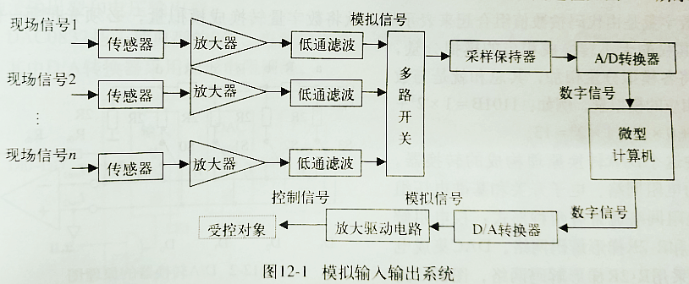
实验2：A/D转换和D/A转换实验
模拟量——连续变化（例如：温度、压力、流量、声音、位移等）
数字量——离散的有限值（计算机能处理的）
模拟电压/电流
放大信号到ADC量程
滤去高频干扰
周期性采样连续信号
计算、加工处理

Slide 4
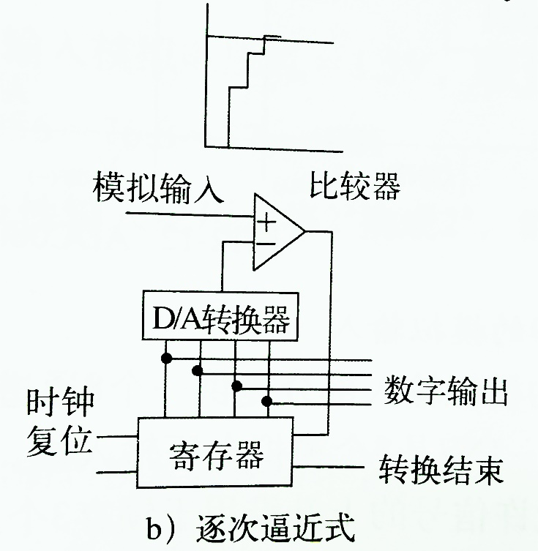
实验：A/D转换和D/A转换实验
常用的4种A/D转换技术：计算器式、逐次逼近式、双积分式、并行式
ADC0809采用8位逐次逼近，并提供一个8通道的模拟多路开关和联合寻址逻辑。内部有逐次逼近寄存器SAR、比较器、D/A转换器、缓冲器等。
转换前，寄存器各位清除为0。
转换时，寄存器先将最高位置1，ADC输出值与被测模拟值进行比较：
如果“低于”，该位的1保留；
如果“高于”，该位1清除。
直至最低位完成此操作。

Slide 5
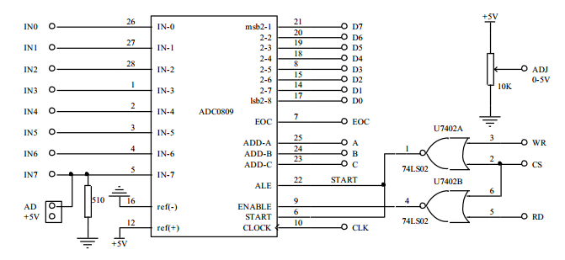
实验：A/D转换和D/A转换实验
ADC0809 电路
转换结束指示脚
（平时高电平，转换时低电平，转换结束回高电平）
如果以中断方式实现数据采集，需要将EOC信号接至8259A的中断输入通道。
结果
输出端
8通道模拟量输入端
通道号选择输入端

Slide 6
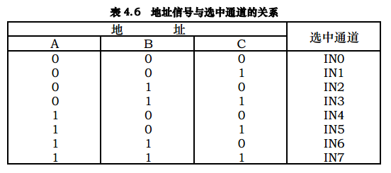
实验：A/D转换和D/A转换实验

Slide 7
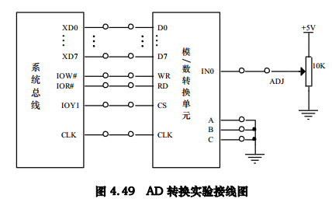
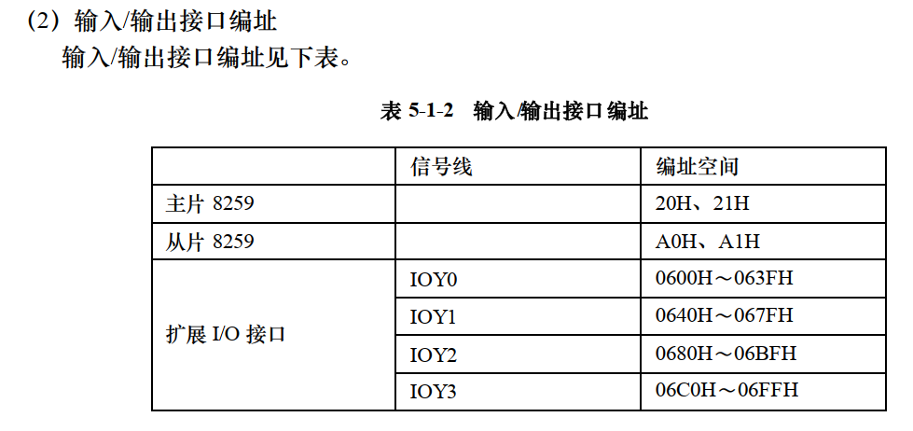
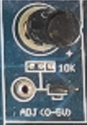
实验：A/D转换和D/A转换实验
【基础实验要求】1. A/D转换实验：编写实验程序，将ADC单元中提供的0V-5V信号源作为ADC0809的模拟输入量，进行A\D转换，转换结果通过变量进行显示。（至少记录三组典型值：+5V——FFH、0V——00H、+2.5V——？？）

Slide 8
实验：A/D转换和D/A转换实验
PUBLIC VALUE ;设置全局变量以便变量监视
DATA SEGMENT
VALUE DB ？ ;AD转换结果
DATA ENDS
。。。
START: MOV AX, DATA
MOV DS, AX
MOV DX, 640H ; 640H为ADC端口地址
OUT DX, AL ; 启动 AD 采样
CALL DALLY ;延时程序，便于采样和读取
IN AL, DX ; 读 AD 采样结果
MOV VALUE, AL ; 将结果送变量
JMP START ; 在此处设断点, 观察VALUE 值

Slide 9
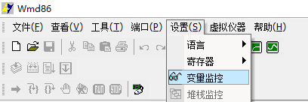
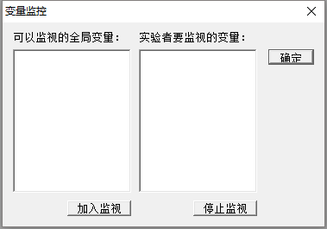
实验：A/D转换和D/A转换实验
如何观察VALUE值？
将VALUE值添加到变量监视窗口，添加方法为：设置 → 变量监控 → 选择变量

Slide 10
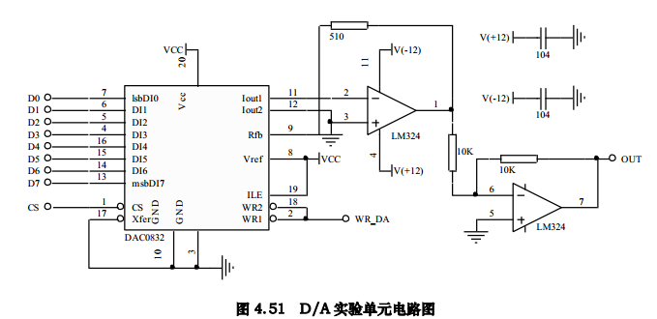
实验：A/D转换和D/A转换实验
DAC0832是8位芯片，采用CMOS工艺和R-2RT形电阻解码网络，转换结果为一对差动电流IOUT1和IOUT2输出。
互补的电流输出端
（需要输出模拟电压时，输出端需加I、V转换电路）
先把每一位代码按其权的大小转换成相应的模拟分量，然后将各模拟分量相加。
数据输入

Slide 11
实验：A/D转换和D/A转换实验
例如：产生锯齿波
START: MOV AX, 00H
MOV DX, 600H ;DAC端口地址
MOV AL, 00H ;作为D0—D7输入
AA1: OUT DX, AL ;D/A转换
CALL DELAY ;延时程序
INC AL ;每次加1循环
JMP AA1

Slide 12
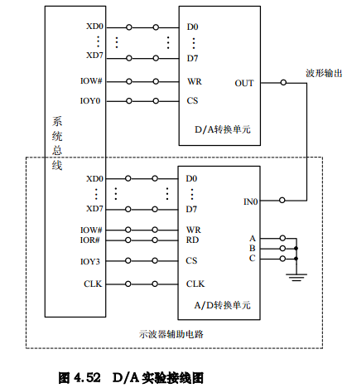
实验：A/D转换和D/A转换实验
【基础实验要求】 2.D/A转换实验：设计实验电路图实验线路并编写程序，实现D/A转换，要求产生锯齿波、脉冲波，并用示波器观察电压波形。
如何使用虚拟示波器？

Slide 13
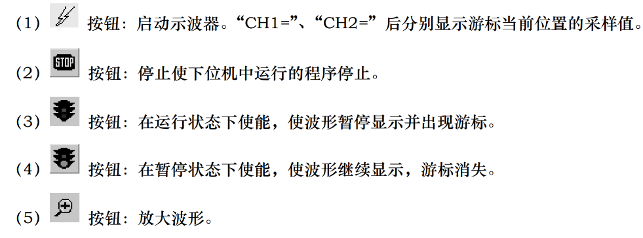

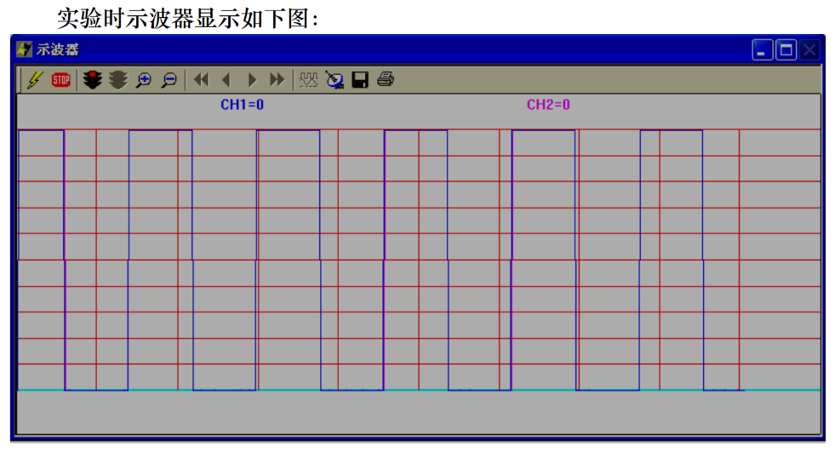
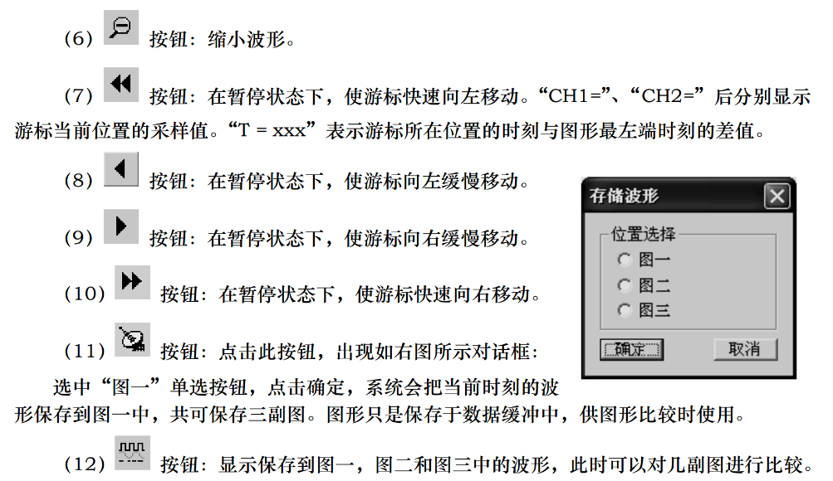
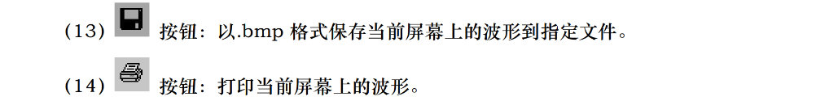
实验：A/D转换和D/A转换实验

Slide 14
实验：A/D转换和D/A转换实验
【基础实验要求】（可参考实验指导书4.7和4.8）
1. A/D转换实验：编写实验程序，将ADC单元中提供的0V-5V信号源作为ADC0809的模拟输入量，进行A\D转换，转换结果通过变量进行显示。（至少记录三组典型值：+5V——FFH、0V——00H、+2.5V——？？）；
2.D/A转换实验：设计实验电路图实验线路并编写程序，实现D/A转换，要求产生锯齿波、脉冲波（方波），并用示波器观察电压波形。
【扩展实验要求】针对D/A转换实验编写程序，将锯齿波修改为三角波和梯形波，并通过虚拟示波仪观察并记录。

